Slide 1
ES数据迁移
王松林

Slide 2
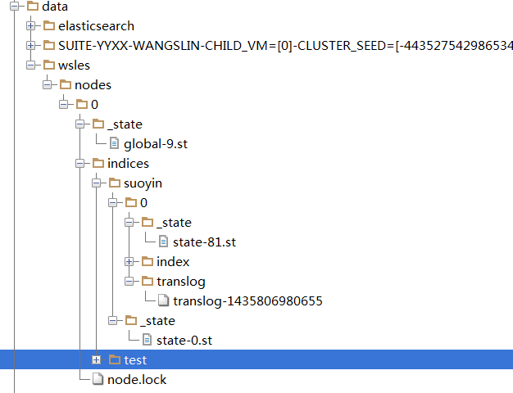
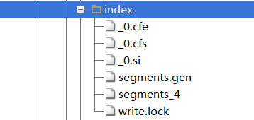
ES目录结构：

Slide 3
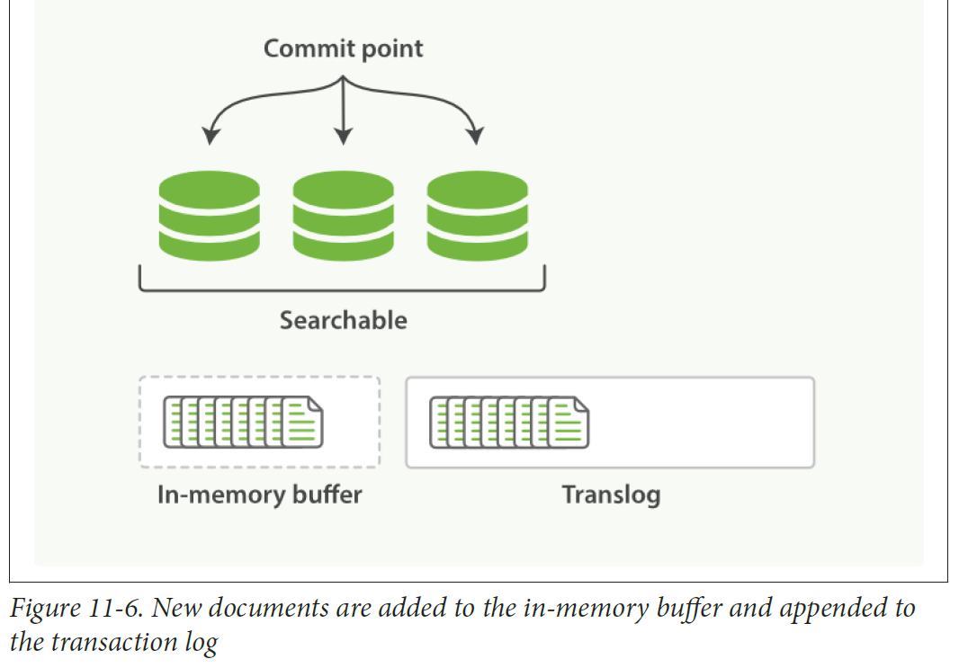
document creation：

Slide 4
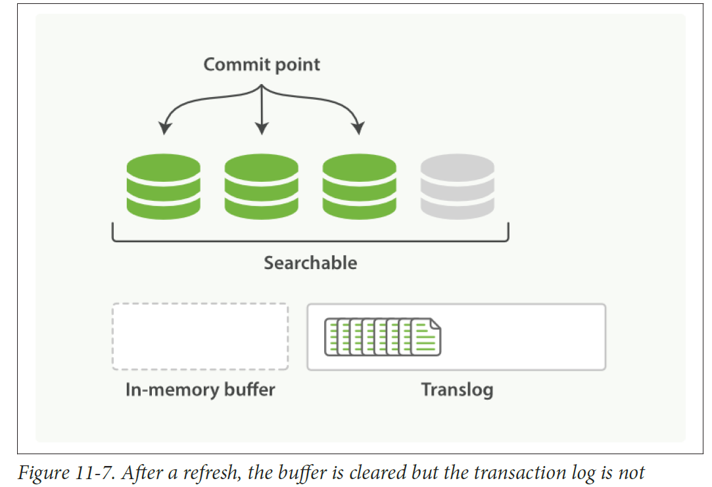
每秒一次Refresh操作：
每秒执行一次refresh，该操作把in-memory数据copy到segment(cache),使其可被查询到。Translog每5秒syncfile到disk

Slide 5
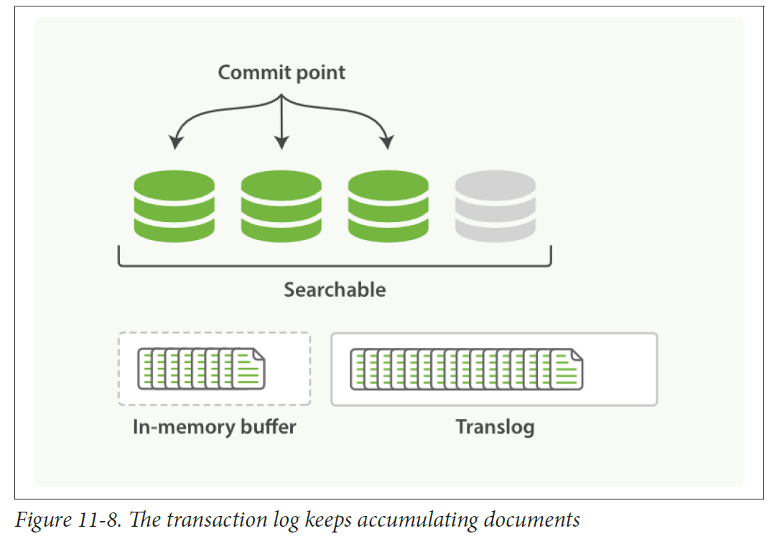
document creation：

Slide 6
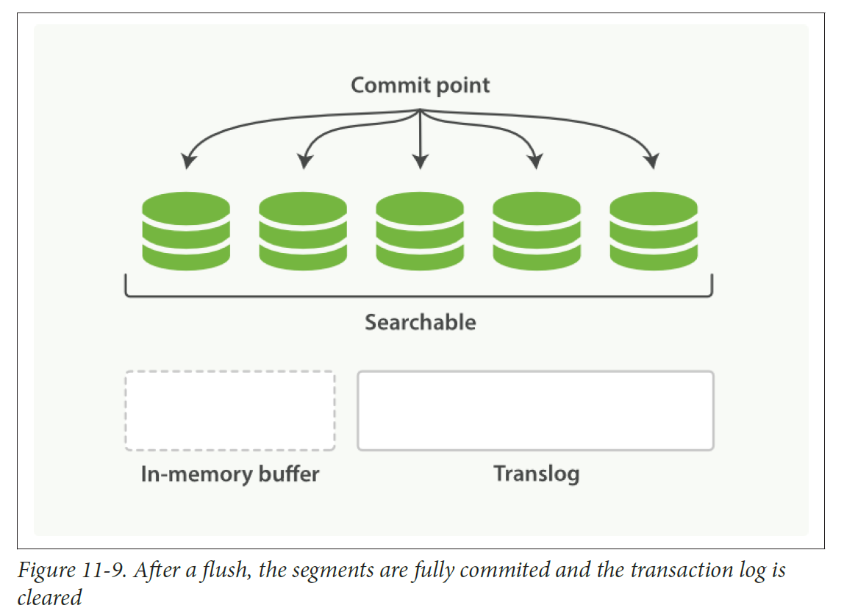
Flush 操作：
Flush操作会执行lucene的commit操作，使数据持久化，并生成新的translog，删除旧的translog

Slide 7
数据迁移过程集群状态图：
一个索引，设置了2个shard，replica=1
集 群
Master
Data node
Shard0 - P - S
New node
Shard0 - R - U
节点启动
Shard1 - P - S
Shard1- R - U
P: primary
S: started
U:unassigned

Slide 8
数据迁移过程集群状态图：
New node 接收集群状态变更事件，把本地保存的集群meta data 变更，并执行必要的初始化，如：master 给当前节点分配了一个index 的两个shard，
集群master.rebalance,集群状态version+1,下发
集 群
Master
集群状态下发
集群状态下发
New node
Data node
Shard0 - R - I
Shard0 P S
Shard1 – R - I
Shard1 P S
P: primary
I: initializing

Slide 9
数据迁移过程集群状态图：
集 群
Master
New node
发送recovery请求
Data node
Shard0 - R - I
Shard0 - P - S
发送recovery请求
Shard1 – R - I
Shard1 – P - S
P: primary
I: initializing

Slide 10
数据迁移过程集群状态图：
每个shard迁移完成后，会返回response，这时集群的meta data就会变更
集 群
Master
Data node
发送shard数据
Data nod
Shard0 – R - S
Shard0 - P - S
发送shard数据
Shard1 – R - I
Shard1 - P - S
P: primary
I: initializing

Slide 11
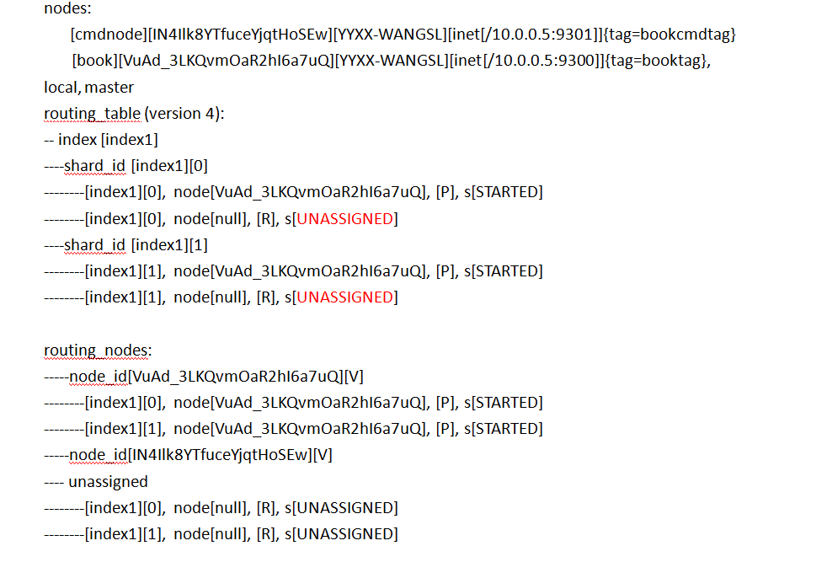
集群meta data 信息：

Slide 12
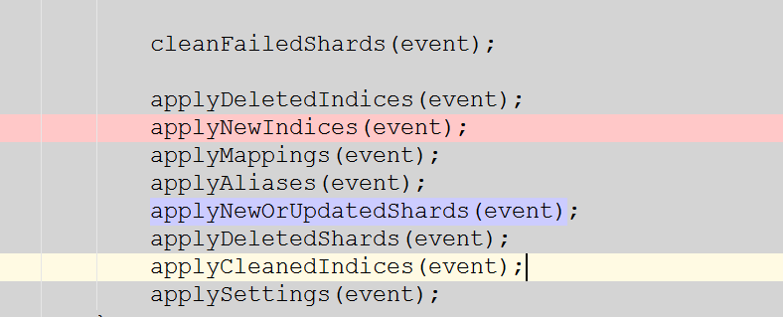
数据迁移-新节点集群状态监听事件：
IndicesClusterStateService. clusterChanged(
);

Slide 13
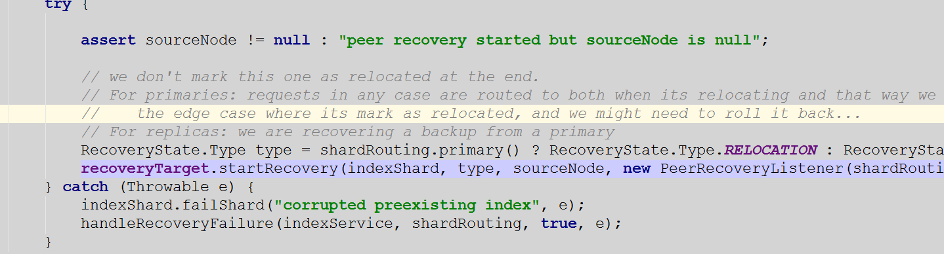
数据迁移-新节点集群状态监听事件：
IndicesClusterStateService. applyInitializingShard(
);

Slide 14
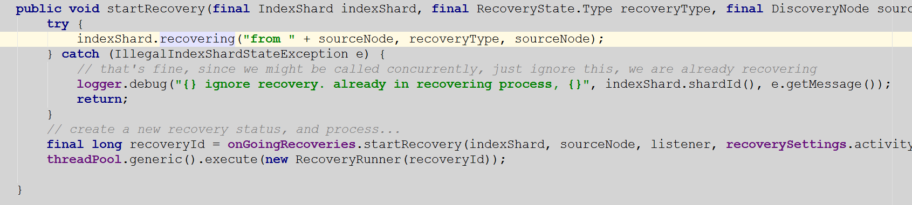
数据迁移-新节点集群状态监听事件：
RecoveryTarget. startRecovery()
);

Slide 15
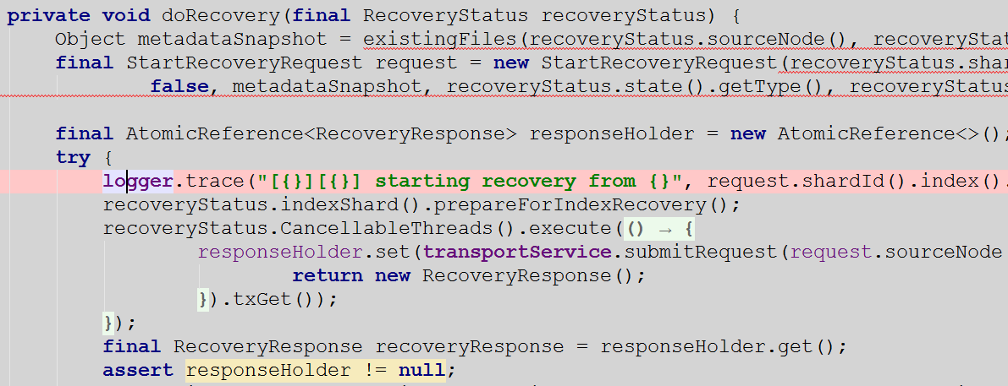
数据迁移-新节点recovery 请求发送：
RecoveryTarget. doRecovery()
);
请求内包含本shard数据的一个snapshot

Slide 16
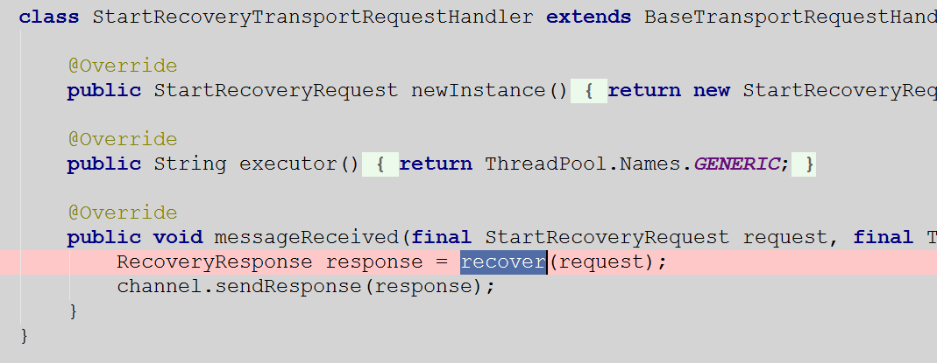
数据迁移-Primary节点所在node：

Slide 17
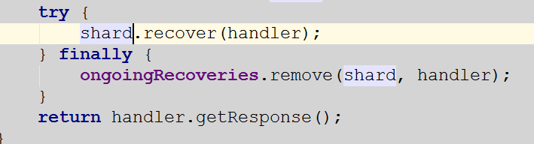
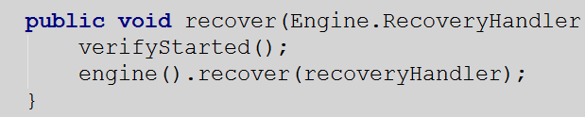
数据迁移-Primary节点处理：
ResourceSource. recover()
);

Slide 18
数据迁移-Primary节点迁移：
记录当前shard有recovery操作
同步按文件同步lucene数据snapshot ，也就是index目录下的所有文件
同步translog的snapshot
获取shard的writelock后，再次获取translog的snapshot，同步，此时该shard不能进行写操作
同步操作

Slide 19
lucene数据snapshot同步：
对比本地的metadata和request.metadata，决定是否需要第一步的同步
如果需要同步，对比store.snapshot.getmetadata和request.metadata，计算需要同步的文件名及总数据大小，增量同步文件
把对比信息发送给targetNode
按文件名进行数据传输，异步多线程执行, 每线程负责一个文件。
文件传输时，有两个线程池用来传文件，按文件大小，临界值5m。
文件传输时，按chunk传输， chunk大小可配。
统计完成结果，如果失败，抛异常，停止此次迁移
如果全部成功，sourceNode发送CleanFilesRequest，要求targetNode执行clean操作，targetnode根据发送的sourcenode的metadata信息，进行目录清理，执行重命名操作。
接收端，在接收完整个文件后，做大小校验，并返回

Slide 20
同步translog的snapshot：
Translog的snapshot同步，不同步translog文件，同步里面的operations, targetNode接到请求后，循环调用performRecoveryOperation(operation)

Slide 21
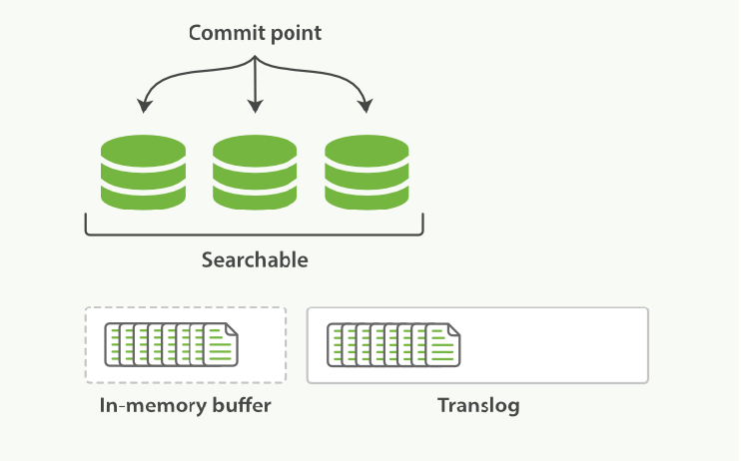
话外- document creation：
Read lock
index

Slide 22
数据迁移-迁移时基本可以正常服务：
数据迁移前两步时，可正常对外提供读写服务
数据迁移第三步，ES使用了writelock，此时，不能对外提供写服务
数据迁移正常服务实现：
ES在执行flush操作时，会判断当前是否有recovery操作，如果有，禁止进行flush操作(含lucene.commit)，此时写入的数据会全部记录到translog和in-memory buffer，refresh操作会继续进行，所以最新的数据是可读的。

Slide 23
数据迁移-targetNode数据接收：
FilesInfoRequestHandler. messageReceived(request)
FileChunkTransportRequestHandler. messageReceived(request)
CleanFilesRequestHandler. messageReceived(request)
PrepareForTranslogOperationsRequestHandler. messageReceived(request)
TranslogOperationsRequestHandler. messageReceived(request)
FinalizeRecoveryRequestHandler. messageReceived(request)

Slide 24
异常处理：
targetNode的Recovery请求发送失败，会retry
Recovery时，privmory丢失，重新选primory，再执行recovery
Recovery过程中，连接中断，重新recovery时，已经传输完成的文件不需要再传（文件不变），但不支持单文件的断点续传
targetNode异常， targetNode会发送failure信息给master,master重新分配，集群状态变更，继续第二次recovery
sourceNode异常， sourceNode发送error response给targetNode，targetNode发送, failure信息给master,master重新分配，集群状态变更，继续第二次recovery

Slide 25
ES数据迁移相关配置：节点个数设置
gateway.recover_after_nodes: 1
gateway.recover_after_time: 5m
gateway.expected_nodes: 2

Slide 26
ES数据迁移相关配置：节点recovery的Throttling
cluster.routing.allocation.node_initial_primaries_recoveries: 4
cluster.routing.allocation.node_concurrent_recoveries: 2
indices.recovery.max_bytes_per_sec: 20mb
index.shard.recovery.file_chunk_size: 512K
index.shard.recovery.translog_ops: 1000 每次发送的translog中的ops数
index.shard.recovery.translog_size: 512K每次发送的translog 的大小
transport.connections_per_node.recovery : 2 recovery占用的TCP长连接数

Slide 27
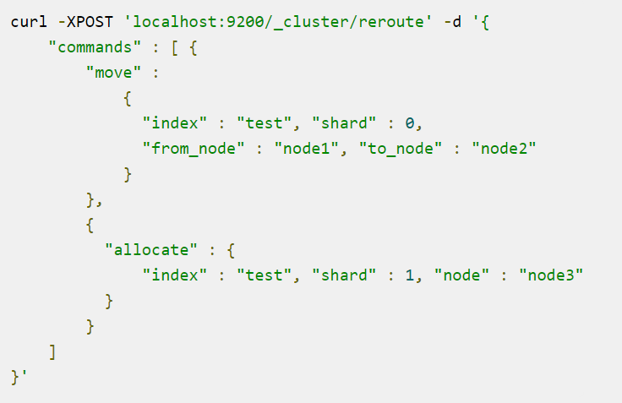
ES reroute command:move
The cluster can be set to disable allocations, which means that only the explicitly allocations will be performed

Slide 28
ES reroute command:cancel
curl -XPOST 'localhost:9200/_cluster/reroute' -d '{
"commands" : [ {
"cancel" : {
"index" : "shop",
"shard" : 0,
"node" : "es_node_one"
}
} ]
}‘
allocation of the shard 0 of the shop index on the es_node_one node

Slide 29
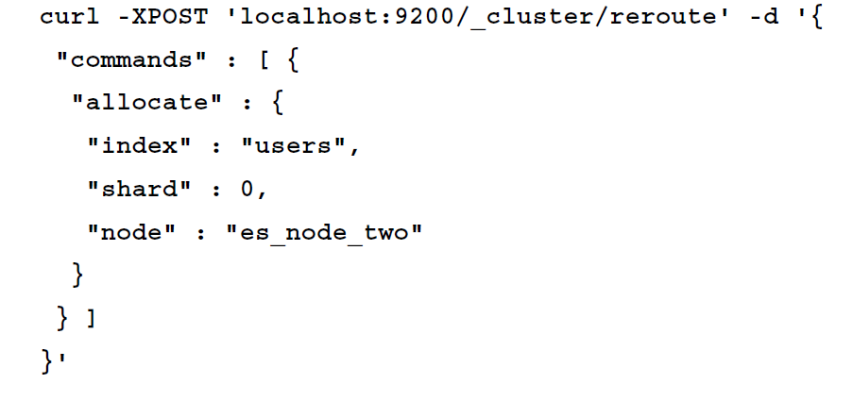
ES reroute command:allocate

